Slide 1
SÉANCE A4 · MODULE 5
Seize mots, et onze qui ne s'illustrent pas
Le vocabulaire de l'actualité est presque tout abstrait : une thèse, une concession, un parti pris. Il ne se retient pas en regardant une photo ; il se retient en s'en servant.
75 minutes · Deux versions, et la mienne
Notes:
Dernière séance du bloc A. Prévenir le groupe dès le début : cinq mots seulement ont une image dans le module, et ce n'est pas un oubli. Les onze autres ne se voient pas.

Slide 2
OBJECTIFS DE LA SÉANCE
À la fin, je serai capable de…
1
comprendre et employer les seize mots du module ;
2
reconnaître les six lieux du dossier et dire ce qui s'y passe ;
3
distinguer ce qui se photographie de ce qui ne se photographie pas ;
4
réemployer les mots du bloc A dans une phrase de son cru.
A4 · Deux versions, et la mienne
2
Notes:
Le troisième objectif prépare la lecture des deux articles du bloc B, qui sont abstraits d'un bout à l'autre.

Slide 3
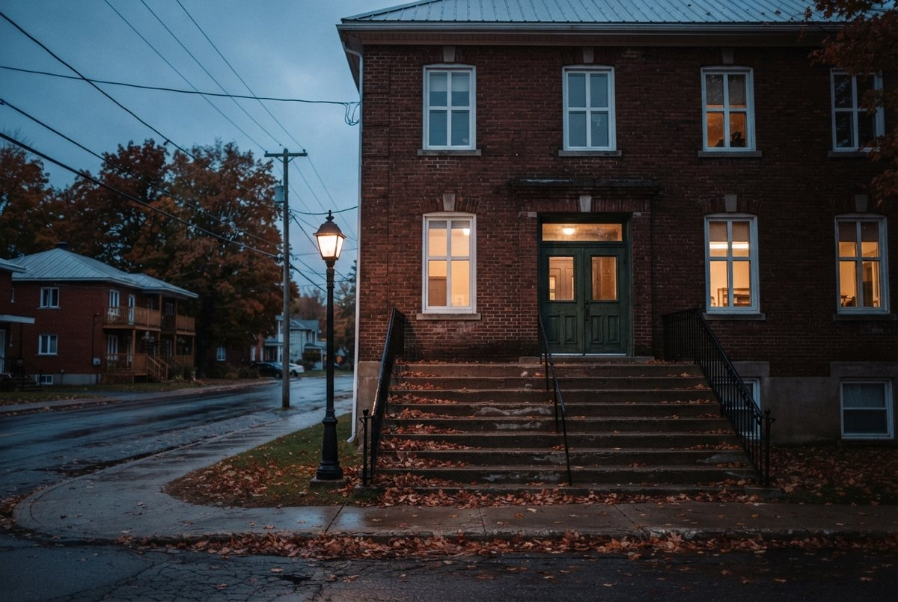
OBSERVATION
Où se décide ce dossier, concrètement ?
Qu'est-ce que ce bâtiment ? À quoi le voit-on ?
Qui y entre un soir de séance du conseil ?
Combien de personnes étaient dans la salle, selon le module ?
Êtes-vous déjà entré dans un hôtel de ville au Québec ?
A4 · Deux versions, et la mienne
3
Notes:
Onze personnes dans la salle : c'est le chiffre à faire ressortir. Une ville de vingt-quatre mille habitants, un vote qui engage onze hectares, onze personnes présentes. Le groupe le remarque tout seul.

Slide 4
ANALYSE
Six lieux, six moments du dossier
De grands érables en lisière
Du gravier plat, une clôture
Les quatre hectares boisés que le comité veut garder. Des érables de soixante ans, et les toits d'un quartier juste derrière.
Les trois hectares de remblai, sur l'ancienne cour de voirie. Plus rien n'y pousse : c'est le « terrain vague » du Courant.
Un hôtel de ville en brique rouge
Un studio minuscule, un micro
La séance du conseil, un soir d'automne, devant onze personnes. C'est là aussi que le registre s'ouvrira, pour une journée.
La chronique du mercredi et la tribune téléphonique de CIRC, la radio communautaire. Douze minutes d'antenne, une ligne ouverte.
Un comptoir de retour de livres
Un terrain vide derrière un aréna
Là où Mirela travaille, et où le dossier commence : une affiche oubliée et une question posée à une habituée.
Le second terrain municipal, déjà déboisé, déjà desservi. Il n'est dans aucun des deux articles.
A4 · Deux versions, et la mienne
4
Notes:
Reprend l'exercice d'association du module. Le dernier lieu est le plus important : c'est celui qui n'est nulle part dans la presse, parce qu'il n'était pas dans le communiqué de la Ville.

Slide 5
VOCABULAIRE 1 DE 3
Les genres et les médias
un éditorial
Le texte où un journal dit lui-même ce qu'il pense d'une question.
une chronique
Un texte ou une capsule signés, où une même personne donne son avis chaque semaine.
le courrier des lecteurs
La page d'un journal où le public peut faire publier son opinion.
un communiqué
Le texte qu'un organisme envoie aux médias pour annoncer sa version d'une nouvelle.
une manchette
Le grand titre du haut de la page, celui qu'on lit même sans lire l'article.
une radio communautaire
Une petite station locale sans but lucratif, animée en partie par des bénévoles.
A4 · Deux versions, et la mienne
5
Notes:
Les six mots de A1. Les faire redire sans les définitions à l'écran : une semaine a passé, la reprise coûte deux minutes.

Slide 6
VOCABULAIRE 2 DE 3
Lire un texte d'opinion
un parti pris
Le fait de pencher d'un côté avant même d'examiner la question.
une source
La personne ou le document d'où vient un renseignement rapporté.
une thèse
L'idée principale qu'un texte d'opinion veut faire accepter.
une concession
Le moment où l'on reconnaît que l'autre a raison sur un point, avant de répondre.
une nuance
Une précision qui empêche de prendre une phrase pour plus large qu'elle n'est.
A4 · Deux versions, et la mienne
6
Notes:
Les cinq mots les plus abstraits du module, et les cinq qui servent le plus au bloc C. « Concession » est le mot pivot : le poser soigneusement, avec l'exemple du chroniqueur qui se contredit.

Slide 7
VOCABULAIRE 3 DE 3
Le terrain et la procédure
un boisé
Un petit terrain couvert d'arbres, souvent en ville ou juste à côté.
un remblai
Un terrain rempli de terre et de gravier rapportés, où presque rien ne pousse.
une assemblée de consultation
La rencontre publique où une ville explique un projet et écoute les gens.
un registre référendaire
Le cahier qu'on ouvre une journée pour compter ceux qui demandent un référendum.
une personne habile à voter
Quelqu'un qui a le droit de signer ou de voter dans une municipalité donnée.
A4 · Deux versions, et la mienne
7
Notes:
Les cinq mots concrets, dont quatre portent une image dans le module. « Personne habile à voter » est une expression figée du droit municipal québécois : la faire répéter en entier, elle ne se découpe pas.

Slide 8
ANALYSE
Pourquoi onze mots n'ont pas de photo
SE PHOTOGRAPHIE
NE SE PHOTOGRAPHIE PAS
un boisé, un remblai
une thèse, une concession
un registre référendaire
un parti pris, une nuance
une assemblée de consultation
un éditorial, une source, une manchette
A4 · Deux versions, et la mienne
8
Notes:
Diapositive à photographier. La leçon vaut au-delà du module : un mot abstrait se retient par un exemple, jamais par une image, et une image posée derrière lui montre le thème à sa place.

Slide 9
PRATIQUE 1 DE 2
Le mot juste
Complétez avec un mot du module.
1
Les deux journaux ont travaillé à partir du même ___ de la Ville.
2
La ___ parlait d'un terrain vague ; l'article, lui, parlait d'érables.
3
La ___ de l'éditorial tient en une phrase : le logement passe avant le paysage.
4
Sa ___ est franche : il admet que le vote a été pris trop vite.
5
Le ___ exigeait sept cent quatre-vingt-douze signatures.
6
Il ajoute une ___ : c'est une estimation du service, pas une règle de loi.
A4 · Deux versions, et la mienne
9
7
Le reportage cite deux ___ : le promoteur et le service de l'urbanisme.
8
Elle a envoyé sa lettre au ___ le lendemain de l'assemblée.
Notes:
Faire lire la phrase entière une fois le mot trouvé. Les huit phrases sont réutilisables telles quelles dans la lettre du bloc E.

Slide 10
CORRECTION
Le mot juste
Correction — on lit la réponse, on ne commente pas l'erreur.
1
Les deux journaux ont travaillé à partir du même ___ de la Ville. » communiqué
2
La ___ parlait d'un terrain vague ; l'article, lui, parlait d'érables. » manchette
3
La ___ de l'éditorial tient en une phrase : le logement passe avant le paysage. » thèse
4
Sa ___ est franche : il admet que le vote a été pris trop vite. » concession
5
Le ___ exigeait sept cent quatre-vingt-douze signatures. » registre référendaire
6
Il ajoute une ___ : c'est une estimation du service, pas une règle de loi. » nuance
A4 · Deux versions, et la mienne
10
7
Le reportage cite deux ___ : le promoteur et le service de l'urbanisme. » sources
8
Elle a envoyé sa lettre au ___ le lendemain de l'assemblée. » courrier des lecteurs
Notes:
Corriger en groupe. Donner la bonne réponse, sans revenir sur qui s'est trompé.

Slide 11
PRATIQUE 2 DE 2
Deux mots qu'on confond
Dites lequel des deux convient, et pourquoi.
1
Le journal appuie le projet dans son ___ de la semaine.
2
Ferland donne son avis chaque mercredi dans sa ___.
3
Quatre hectares d'érables de soixante ans : un ___.
4
Trois hectares de gravier où rien ne pousse : un ___.
5
La Ville explique, le public parle, rien ne se vote : une ___.
6
On y écrit son nom pendant une journée : un ___.
A4 · Deux versions, et la mienne
11
Notes:
Les deux premières paires sont celles qui reviennent aux examens. Formule à faire retenir : l'éditorial engage le journal, la chronique n'engage que celui qui la signe.

Slide 12
CORRECTION
Deux mots qu'on confond
Correction — on lit la réponse, on ne commente pas l'erreur.
1
Le journal appuie le projet dans son ___ de la semaine. » éditorial - c'est le journal qui parle
2
Ferland donne son avis chaque mercredi dans sa ___. » chronique - une personne signe
3
Quatre hectares d'érables de soixante ans : un ___. » boisé
4
Trois hectares de gravier où rien ne pousse : un ___. » remblai
5
La Ville explique, le public parle, rien ne se vote : une ___. » assemblée de consultation
6
On y écrit son nom pendant une journée : un ___. » registre référendaire
A4 · Deux versions, et la mienne
12
Notes:
Corriger en groupe. Donner la bonne réponse, sans revenir sur qui s'est trompé.

Slide 13
CE QUI MANQUE EST AUSSI UNE INFORMATION
Un chiffre qu'on ne trouve nulle part, une évaluation non publiée, un terrain jamais étudié : l'absence se remarque et se dit.
C'est la porte du défi 1. Vous allez lire deux articles sur la même séance du conseil, et l'exercice ne sera pas de trouver qui ment : ce sera de relever ce que chacun a choisi de garder, et ce qu'il n'a mis nulle part.
A4 · Deux versions, et la mienne
13
Notes:
Diapositive à photographier. Elle ferme le bloc A et annonce le bloc B : le dire explicitement, pour que la séance suivante ne parte pas de zéro.

Slide 14
BILLET DE SORTIE
Reprenez les deux comptes rendus que vous avez trouvés à la séance A1.
Écrivez une phrase qui n'apparaît que dans l'un des deux.
Écrivez une chose que vous auriez voulu y lire et qui n'y est pas.
A4 · Deux versions, et la mienne
A4 · Deux versions, et la mienne
14
Notes:
Devoir écrit court. La deuxième consigne est la vraie : elle fait chercher une absence, ce que personne ne fait spontanément. Les réponses ouvrent la séance B1.

